Slide 1
LEZIONE 8 INTRODUZIONE AL MACHINE LEARNING

Slide 2
Artificial Intelligence
Chat GPT: Cos’è l’Intelligenza Artificiale ?
L'intelligenza artificiale (AI) è un campo dell'informatica e dell'ingegneria che si concentra sulla creazione di sistemi e programmi in grado di eseguire attività che richiedono intelligenza umana, come la comprensione del linguaggio naturale, la percezione sensoriale, la ragionamento, il problem solving e la capacità di apprendimento.
L'obiettivo dell'intelligenza artificiale è quello di creare macchine che possano replicare le funzioni cerebrali dell'uomo, in modo da poter risolvere problemi in modo autonomo e adattarsi alle nuove situazioni. In altre parole, l'AI mira a creare macchine "intelligenti" in grado di apprendere da sé e migliorare le loro prestazioni nel tempo.

Slide 3
Machine Learning
ll machine learning (ML) è una branca dell'intelligenza artificiale che si concentra sulla creazione di algoritmi e modelli che consentono ai computer di apprendere da dati senza essere esplicitamente programmati per farlo. In altre parole, il machine learning consente ai computer di apprendere in modo autonomo e migliorare le proprie prestazioni nel tempo, analizzando grandi quantità di dati e rilevando modelli e relazioni in essi contenuti.

Slide 4
Esempi di applicazioni di ML
Riconoscimento facciale e di oggetti
Raccomandazioni di prodotti online
Previsione di prezzi e mercati finanziari
Assistenza sanitaria e diagnostica
Guida autonoma e veicoli aerei senza pilota
Elaborazione del linguaggio naturale
Monitoraggio e rilevamento di frodi
Analisi di sentimenti e feedback degli utenti
Personalizzazione dei contenuti online
Ottimizzazione della catena di fornitura

Slide 5
Esempi di applicazioni di ML
MACHINE LEARNING DEFINITION
Arthur Samuel (1959): Machine Learning: Field of study that gives computers the ability to learn without being explicitly programmed
Tom Mitchell (1998): well-posed Learning Problem: A computer program is said to learn from experience E with respect to some task T and some performance measure P, if its performance on T, as measured by P, improves with experience E.

Slide 6
“A computer program is said to learn from experience E with respect to some task T and some performance measure P, if its performance on T, as measured by P, improves with experience E.”
ESERCIZIO: Supponiamo che il tuo programma di posta elettronica controlli quali e-mail contrassegni o non contrassegni come spam e, in base a questo, apprende come filtrare meglio lo spam. Qual è il compito T in questo contesto?
Classificare le email come spam o non spam.
Il programma osserva come etichetti le email (spam o non spam).
Il numero (o frazione) di email correttamente classificate come spam/non spam.
Nessuno dei precedenti: questo non è un problema di apprendimento automatico.

Slide 7
ALGORITMI DI MACHINE LEARNING
Algoritmi di Machine Learning:
Supervised Learning
Unsupervised Learning
Altri algoritmi: Reinforcement Learning

Slide 8
LEZIONE 8 INTRODUZIONE AL SUPERVISED LEARNING

Slide 9
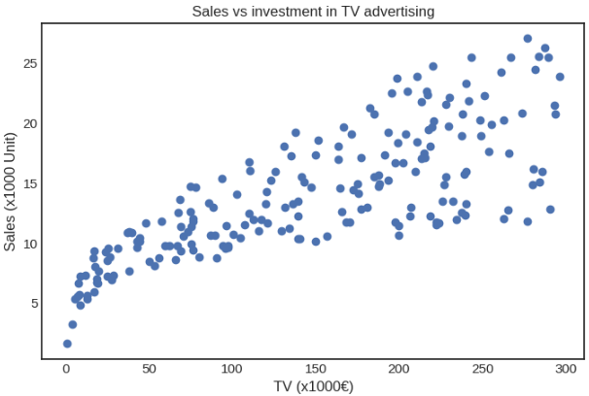
SALES UNITS PREDICTION
DOMANDA?
Quante unità riusciamo a vendere se investiamo 150000€ in pubblicità in TV?
Nel SUPERVISED LEARNING abbiamo già un insieme di dati di partenza con la risposta corretta.
Dato un importo investito in TV advertising, quante unità riesco a vendere?
REGRESSION problem: predict continuous value output

Slide 10
IL TRAINING SET
Notazione
m = numero di training examples (200)
x = input variable (input FEATURES)
y = output variable (TARGET variable)
Sample | TV (x) | Sales (y)
1 | 230.1 | 22.1
2 | 44.5 | 10.4
3 | 17.2 | 9.3
... | ... | ...
199 | 38.2 | 7.6
200 | 232.1 | 13.4
Ogni coppia (TV, Sales) è un TRAINING EXAMPLE.
Per es. il primo training example è la coppia (x¹,y¹) costituita dai numeri (230.1, 22.1), il secondo è (x²,y²) che corrisponde a (44.5, 10.4), l’i-esimo è (x^{i},y^{i})

Slide 11
NOTAZIONE
Useremo x^{(i)} per indicare le “input variables” (TV nel nostro esempio), chiamate anche “INPUT FEATURES”
Useremo e y^{(i)} per indicare la "output" variable o “TARGET VARIABLES” che stiamo cercando di prevedere (le sales nel nostro esempio).
Una coppia (x^{(i)}, y^{(i)}) è chiamato un “TRAINING EXAMPLE”
L’insieme di dati (il “dataset”) che useremo per fare il learning (nel nostro esempio tutte le m righe (x^{(i)}, y^{(i)})) è chiamato “TRAINING SET”.
Useremo anche X per indicare lo spazio dei valori di input e Y per indicare lo spazio dei valori di output. Nel nostro esempio, X = Y = ℝ.
Si noti che "(i)" (superScript nella notazione) è semplicemente un INDICE nel training set e non ha nulla a che fare con l'esponenziazione.

Slide 12
IL MODELLO
Il nostro obiettivo è, dato un training set, per mezzo di un Learning Algorithm, individuare una funzione h: X → Y in modo che h (x) sia un “good” PREDICTOR.
Con “good” PREDICTOR intendiamo una funzione che, dato in input la feature x, sia in grado di dare la migliore stima possibile per la risposta y, rispetto ai dati considerati
Per motivi storici, questa funzione h è chiamata ipotesi (hypothesis).
Training Set
Insieme delle features e dei target
Learning Algorithm
Programma che permette di determinare la funzione h sulla base dei dati di training
h
y (SALES)
X (TV)
Quando la variabile target che stiamo cercando di prevedere è continua, ad esempio come nel nostro esempio, chiamiamo il learning problem un regression problem

Slide 13
IL MODELLO
Abbiamo quindi due fasi:
1) TRAINING: determinazione della funzione funzione h: X → Y per mezzo dei dati a disposizione (in modo che h (x) sia un “good” PREDICTOR)
2) PREDICTION: utilizzo della funzione h su un NUOVO CAMPIONE per CALCOLARE la migliore previsione possibile per il valore di y
Consideriamo ora la funzione y=h(x).
Scegliamo come primo modello una funzione LINEARE, PARAMETRICA.
h(x) = y = w0 + w1 x
I numeri wi sono chiamati parametri del modello.
Come scelgo i w^{i} ? Con questa particolare funzione, il learning algorithm dovrà essere in grado di calcolare i parametri wi sulla base del training set.

